Slide 1

Vizualizace průběhu soutěže
InterLoS
Interlos.fi.muni.cz

Slide 2
Co je InterLoS a jak to probíhá
Onlinová soutěž
Jednou ročně
Jeden den
15:00 – 20:00
Okamžité vyhodnocení na webu
Letos proběhne
30. listopadu
Celkem 27 úloh
3 sady po 9 úlohách
V každé sadě:
  3 šifrovací úlohy
  3 programovací úlohy
  3 logické úlohy
Bodování:
  Body za správnou odpověď
  Penalizace za špatnou odpověď
  Bonus za každou trojici L + P + Š

Slide 3
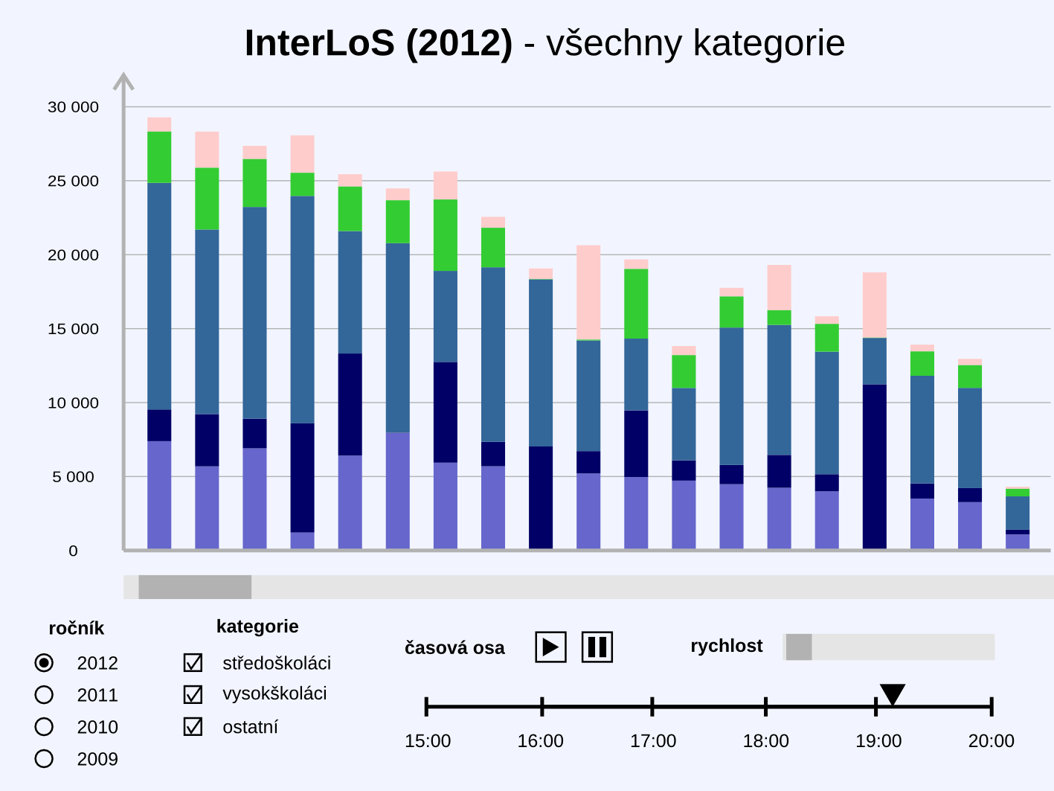
Vizualizace - návrh

Slide 4
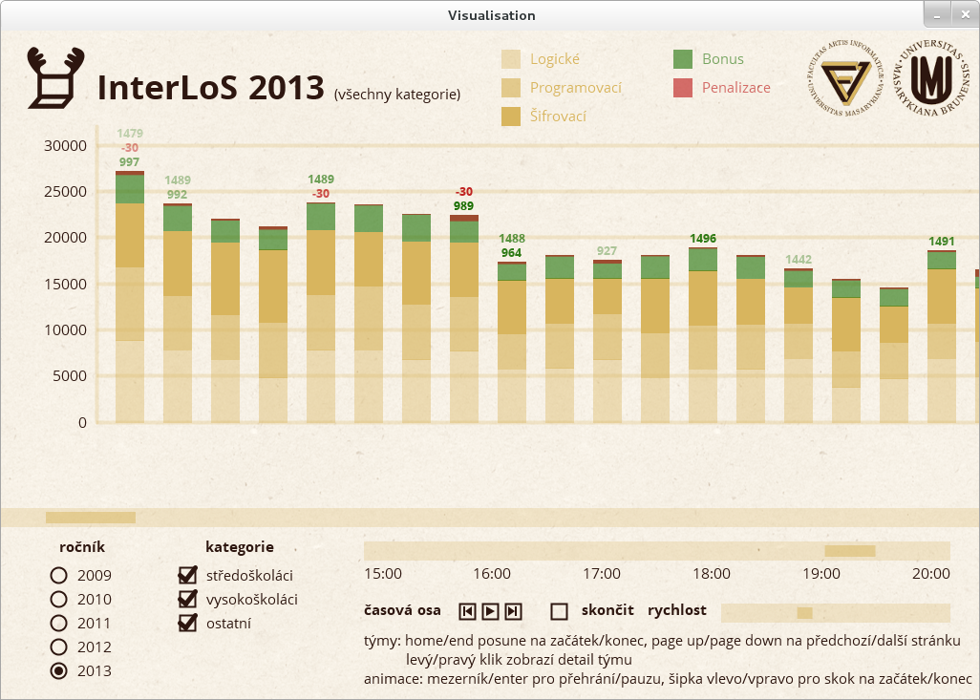
Vizualizace - realizace

Slide 5
Zpracování dat
Export z databáze - „řídká“ data
  Seznam (tým, čas, odevzdaná odpověď)
Předzpracování dat
  Počet bodů pro každý tým v každé minutě
  Vzniknou „hustá“ data
  Uložena v souborech po ročnících

Slide 6
Realizace
Globální objekt „Controller“
  Zpracovává vstupy, spravuje nastavení
Odělené překreslování jednotlivých částí
Hierarchická struktura dat
  Ročník > tým > stav
  Metoda „draw()“ se deleguje níže

Slide 8
Děkujeme za pozornost.
Interlos.fi.muni.cz

